Slide 1
北京大学 · 比较公共管理 · 文献组会汇报
公务人员如何
“看见”公民？
Kindness
Engagement
Foreignness
内隐公民理论：文献解读与比较拓展
Reticence
Neediness
六个认知原型，而非六类互斥的人
Determination
Vogel et al. · Public Administration Review · 2025
汇报人：
DOI: 10.1111/puar.13844
Notes:
建议时段：00:00–00:25
内容性质：文献定位
来源：原文第402页；文献DOI 10.1111/puar.13844
老师、同学们好。今天我汇报的文章，中文题目是《从社会分类到内隐公民理论：推进国家—公民互动的社会认知基础研究》。作者是Rick Vogel等四位研究者，文章发表于2025年的《公共行政评论》，也就是Public Administration Review。
开始之前，我想请大家设想一个政务服务窗口。两位办事人申请同一种服务，材料和资格条件相同。第一位说话客气，提前整理好材料；第二位情绪焦虑，反复追问办理时间，并坚持自己有权得到解释。工作人员会不会对第一位多解释几句，却觉得第二位“很难缠”？

Slide 2
北京大学 · 比较公共管理 / 课堂解释
相同资格，为什么可能得到不同解释？
假设场景：相同服务、相同材料与资格
客气且准备充分
焦虑并坚持获得解释
提前整理材料，沟通较温和。
反复追问办理时间，要求说明程序。
工作人员是在回应资格条件，还是心中的标签？
课堂解释用的自拟场景，不是原文实证案例。
讲稿第1段；自拟解释场景，不是论文案例
Notes:
建议时段：00:25–01:30
内容性质：课堂解释
来源：讲稿第1段；自拟解释场景，不是论文案例
这个例子不是原文中的实证案例。我用它提出今天的问题：工作人员看到的，是申请材料中的条件，还是一个已经被贴上认知标签的人？这些标签从哪里来，又可能怎样进入行政过程？
这篇文章最值得注意的地方，是它没有直接研究公民应当分成哪几类，而是研究工作人员头脑中已经存在的公民形象。下面我会先介绍研究问题、理论和方法，再解释六个原型，最后从比较公共管理的角度评价它，并提出一个后续研究方案。

Slide 3
北京大学 · 比较公共管理 / 研究问题
已有研究观察“信号—回应”，本文打开认知黑箱
已有研究
公民信号
→
工作人员回应
本文推进
信号
→
认知解释框架
→
回应
已有线索：性别、族群、阶层、动机与deservingness
研究缺口：工作人员带入工作的广泛公民认知结构
本文关注：同一线索如何被不同解释框架理解
原文第403–404页；讲稿第2段
Notes:
建议时段：01:30–03:30
内容性质：研究问题
来源：原文第403–404页；讲稿第2段
国家与公民的互动是一个具体问题。宏观制度通过接待、解释与审批进入日常生活。公民对政府是否公平、是否值得信任的判断，也来自这些接触。
过去已经有很多研究发现，工作人员对不同服务对象的反应可能不同。比如研究者会改变申请人的姓名或族群线索，观察工作人员是否回应；也会考察服务对象的性别、阶层、能力、动机，或者是否被认为值得帮助。这里的“值得帮助”有一个专业术语，叫deservingness。
这些研究大体是在观察一条关系：公民发出某个信号，工作人员作出某种回应。但是，同样一句“请您解释一下”，有人可能听成合理的程序诉求，有人可能听成挑衅。这说明，信号和回应之间，可能还有一个工作人员解释信息的过程。
作者因此指出，已有研究比较充分地关注了具体刺激，却较少直接考察工作人员带入工作的、一般化的公民认知结构。这就是本文试图打开的黑箱。
用Lipsky的话说，一个人不可能在完全没有服务对象模型的情况下开展工作。我们理解自己的工作时，其实也在理解“这个工作是对什么样的人开展的”。如果把公民想成合作伙伴，和把公民想成需要约束的对象，即使正式规则相同，理解互动的方式也可能不同。
所以，本文不是从“所有工作人员都有歧视”这样的判断出发，而是先问一个更基础的问题：他们对公民有哪些反复出现的联想？这些联想是否有稳定结构？只有弄清楚这一点，后续才有可能严谨地研究其行为后果。

Slide 4
北京大学 · 比较公共管理 / 理论概念
ICTs把属性、原型与日常理论组织起来
属性
原型
ICTs
→
→
礼貌、焦虑、有动力
语义相关的属性簇
多个相关原型的解释系统
Implicit Citizenship Theories：关于典型或理想公民的日常理论
此处ICTs不指信息通信技术。
原文第404–405页；讲稿第3段
Notes:
建议时段：03:30–04:45
内容性质：理论概念
来源：原文第404–405页；讲稿第3段
作者把这种认知结构称为Implicit Citizenship Theories，简称ICTs，我把它译为“内隐公民理论”。这里的ICTs不是信息通信技术，而是有关公民的日常心理理论。
这个概念可以分成三个层次理解。最底层是属性，比如有礼貌、焦虑、有动力。多个相关属性组合起来，形成prototype，也就是原型，比如“友善”或“求助困境”。这些原型又彼此关联，共同组成工作人员理解公民的一套框架。
这里的“理论”，是普通人理解世界的经验判断。工作人员未必说得出一套理论，却可能在接待之前，就对服务对象有所期待。
这里的“内隐”，也不意味着完全不能被意识到。作者认为，经过反思，人可以对自己的日常理论有一定认识；只是实际使用时，它们往往快速、联想式地起作用，不需要每次都重新推理。这与dual-process models，也就是双加工模型有关：有的思考慢、审慎、有意识，有的思考快、依靠联想、比较自动化。

Slide 5
北京大学 · 比较公共管理 / 理论概念
“内隐”不等于完全无意识，“公民”也不限于国籍
加工方式
角色与期待
内隐认知常以快速、联想式加工起作用，但可部分反思。
Citizen是工作人员日常理解的服务对象，也可能包括游客或移民。
Typical：通常是什么样
Ideal：最好是什么样
典型与理想在本文测量中未被完全拆开。
原文第404–405页；讲稿第3段
Notes:
建议时段：04:45–05:30
内容性质：理论概念
来源：原文第404–405页；讲稿第3段
这些框架既可能帮助工作人员快速理解复杂情境，也可能导致过度简化。所以不能简单地把内隐认知等同于恶意偏见。
另外，本文同时涉及typical和ideal：前者是工作人员觉得公民通常是什么样，后者是觉得公民最好是什么样。经验印象与理想期待都可能进入ICTs，但本文没有把两者完全拆开测量。这一点后来会成为我们评价研究的重要问题。
最后，本文中的“公民”是工作人员所理解的服务对象，不严格等于法律国籍概念。例如，工作人员可能把游客和移民也包括进去。因此，我们阅读Foreignness时，不能立刻把它理解成法律上“外国人”的比例。

Slide 6
北京大学 · 比较公共管理 / 理论机制及证据边界
认知原型可能连接线索与回应，但行为链条尚待检验
既往经验与社会化
→
储存的公民认知图式
↓
可能的态度
与行为回应
具体互动中的线索
→
原型激活与目标匹配
→
理论推演：原型可能帮助降低认知成本，也可能遗漏实际处境。
证据边界：本文直接验证认知结构，未检验整条行为因果链。
原文第405–406页；讲稿第4段
Notes:
建议时段：05:30–07:30
内容性质：理论机制及证据边界
来源：原文第405–406页；讲稿第4段
本文的理论机制，可以用一条简单的链条理解。既往经验和社会化，形成工作人员对公民的认知图式；当工作人员与具体公民接触时，公民的语言、行为和其他线索激活某些原型；工作人员把眼前的人与原型比较，再形成解释、态度与可能的行为反应。
比如，一个反复询问办理进度的人，既可能是担忧急需帮助，也可能被理解为要求过多。前一种解释更接近Neediness，后一种更接近Determination。究竟哪种解释更容易被激活，可能与工作人员过去的接触经验、当时的工作负荷和组织文化有关。
当眼前的人与原型吻合时，工作人员更容易启用惯常反应。但认知上的省力，不一定带来公平：方便的标签可能遗漏人的实际处境。
但是，我要先标明一个证据边界：刚才这条从认知到行为的链条，是本文提出的理论逻辑，不是本文每一环都已经用实验证明了。本文主要直接检验的，是其中的认知结构。
因此，我把它的研究问题概括为三个：第一，工作人员自由想到公民时，会想到什么属性？第二，这些属性是否能组成可区分的原型？第三，这种原型结构在独立样本中能否得到验证，工作人员又怎样评价这些原型？
它是一项概念发展和测量建构研究，还没有回答全部因果问题。

Slide 7
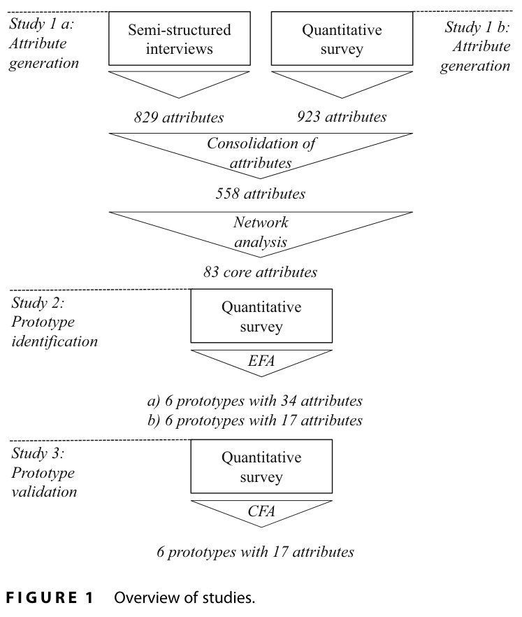
北京大学 · 比较公共管理 / 实证设计
四项独立研究依次生成、探索和验证结构
1a：访谈生成属性，n=28
1b：开放问卷补充属性，n=204
2：RRM＋EFA识别原型，n=611
3：RRM＋CFA独立验证，n=860
四个样本互相独立；不是对同一群人的四次追踪。
原文图1，第406页；讲稿第5段
Notes:
建议时段：07:30–08:40
内容性质：实证设计
来源：原文图1，第406页；讲稿第5段
为回答这些问题，作者在德国公共部门进行了四项依次开展的研究，分别叫研究1a、1b、2和3。它们不是追踪同一批人的四次调查，而是四个相互独立的样本。参与者不能重复参加不同研究。
研究1a是28名一线工作人员的半结构式访谈，使用critical incident technique，也就是关键事件技术。研究者让工作人员先谈常见工作场景，再谈特别正面和负面的经历，分析他们怎样描述公民。
访谈共得到829次属性提及。请注意，这不是829种不同属性；合并同义表达之后，得到389个不同属性。这样做的意义是，研究者没有一开始就告诉受访者“请按性别、族群或应得性来分类”，而是尽量从工作人员自己的描述中生成条目。

Slide 8
北京大学 · 比较公共管理 / 实证设计
从558个不重复属性筛选为83个测量条目
属性提及次数
不同属性数量
访谈 829次 → 389个
389
问卷 923次 → 291个
291
合并去重
558
→
83
联想网络核心85个，删除2个歧义词；最终83个正式测量条目。
原文第406–408页、图1；讲稿第5段
Notes:
建议时段：08:40–09:40
内容性质：实证设计
来源：原文第406–408页、图1；讲稿第5段
因为访谈发生在疫情期间，作者让受访者回忆疫情之前的工作，避免特殊时期主导结果。这有一个取舍：它减少了异常情境的影响，却可能增加回忆过去事件的偏差。
研究1b是一项204人的调查，让参与者结合当前工作，写出想到公民时立即出现的至少五个属性。它提供923次属性提及，整理为291个不同属性。访谈提供深度，开放问卷提供更广的覆盖，两者相互补充。
然后，作者合并两项研究，得到558个不重复属性。接下来不是简单挑最常见的几个词，而是建立联想网络：同一位参与者同时提到的属性，形成共同出现的联系。作者使用core/periphery partition，也就是核心—边缘划分，保留网络核心中的85个属性，再删除两个解释不清的词，最终得到83个正式测量条目。

Slide 9
北京大学 · 比较公共管理 / 样本及适用范围
跨领域覆盖增强广度，但样本仍全部来自德国
研究1a
研究1b
研究2
研究3
28
204
611
860
覆盖多个公共服务领域及联邦、州、地方层级
四项有效样本合计1703，不能合并成一份完整测量样本
德国：大陆法治传统、联邦制与公共部门专业化
跨岗位结构验证，不等于跨国可推广性
原文表1，第407页；情境说明第406页；讲稿第5段
Notes:
建议时段：09:40–10:30
内容性质：样本及适用范围
来源：原文表1，第407页；情境说明第406页；讲稿第5段
研究2用611人的有效样本探索原型结构，研究3用另一个860人的有效样本进行验证。加上前两项，四项研究有效样本合计1703人，但不能把它们混成一个共同接受全部测量的大样本。
样本来自多个服务领域和行政层级，有助于寻找一般结构；但仍全部来自德国，不能推广为所有国家的结论。
这个设计的优势在于，先生成、筛选条目，再探索结构，最后独立验证。

Slide 10
北京大学 · 比较公共管理 / 测量方法
RRM用限时匹配判断减少反思性作答
随机呈现“公民”与83个属性词
公民 × 属性词
友好 / 焦虑 / 有动力……
快速选择 Match / No match
保留300–10,000ms反应；研究2有效回答平均约1.38秒
Match
No match
限时匹配接近联想，不保证捕捉全部无意识偏见。
根据任务程序绘制的示意，非参与者实际截图。
原文第408页；讲稿第6段
Notes:
建议时段：10:30–11:40
内容性质：测量方法
来源：原文第408页；讲稿第6段
研究2采用rapid response measure，简称RRM，中文叫快速反应测量。屏幕上依次出现“公民”和一个属性词，参与者快速判断这个词与公民是match还是no match，也就是匹配或不匹配。83个属性随机呈现。
限时二元判断缩短反思空间，希望更接近直觉与联想，减少人们按职业规范或社会期待给出答案的机会。
作者排除机械或不合理作答，保留300到10000毫秒内的反应，平均约1.38秒。异常值以属性均值填补；不作这一调整的分析未发现实质差异。
这里也要注意，RRM不是直接读取潜意识的仪器。一个人回答得快，可能涉及熟悉程度、阅读速度、注意状态等因素。较准确的说法是，它在理论和方法上努力减少反思性作答，而不是保证把全部真实偏见都测出来。

Slide 11
北京大学 · 比较公共管理 / 实证方法与结果
EFA得到六因子，并形成34项与17项两个版本
六因子长版
实用短版
34
17
个属性
个属性
六因子解释54.4%方差；五因子方案为50.9%。
每因子保留三个高载荷属性；Foreignness仅两个，全部保留。
二元回答 → 四分相关矩阵 → EFA；斜交旋转允许因子相关。
因子分析识别属性维度，不是把参与者分成六群。
原文表2，第409页；方法第408页；讲稿第6段
Notes:
建议时段：11:40–13:00
内容性质：实证方法与结果
来源：原文表2，第409页；方法第408页；讲稿第6段
有了这些回答，作者进行exploratory factor analysis，简称EFA，也就是探索性因子分析。我们可以把它理解成：观察哪些属性的判断模式经常一起变化，从而推断它们背后是否存在共同维度。它分析的是属性之间的结构，不是把611个人分成六群。
因为数据主要是匹配或不匹配的二元回答，作者使用四分相关矩阵，再进行因子分析。采用斜交旋转，意味着允许因子彼此相关，而不是强行规定原型互不相关。
分析结果提示可以提取五个或六个因子。作者选择六因子方案：保留34个属性，解释54.4%的方差，高于五因子的50.9%。随后为便于未来研究，五个因子各选载荷最高的三个属性，外来性只有两个，形成17属性短版。短版是否真的好用，还需要研究3验证。

Slide 12
北京大学 · 比较公共管理 / 实证结构及概念解释
六个原型是六副认知镜头，可以同时出现
Engagement
Kindness
Determination
参与投入
友善
强势诉求
Reticence
Neediness
Foreignness
内敛
求助困境
外来性
一个公民可以既礼貌又焦虑，也可以既内向又认真准备。
原文第409–412页、附录B；讲稿第7段
Notes:
建议时段：13:00–13:35
内容性质：实证结构及概念解释
来源：原文第409–412页、附录B；讲稿第7段
接下来是这篇文章最容易记住、也最容易被误读的部分：六个原型。我先强调，它们不是现实公民的六种互斥类别。同一个人可以既友善又焦虑，也可以既内向又认真准备材料。这里研究的是工作人员理解公民时使用的六个维度。
第一个是Engagement，我译为参与投入。最终保留的三个词是motivated、conscientious和goal-driven，也就是有动力、认真尽责、目标导向。它表示工作人员想到公民时，会联想到主动投入、认真行动的形象。它与规范性理论中积极参与的“有德性公民”有联系，但并不等于已经测量了公民的真实政治参与水平。
第二个是Kindness，友善。包括friendly、polite和nice，也就是友好、有礼貌、和善。这是互动关系中的态度维度。它和Engagement不同：一个人可以客气但没有准备，也可以准备充分但不够温和。两个维度分别涉及投入与互动风格。

Slide 13
北京大学 · 比较公共管理 / 原型解释
参与投入关注行动投入，友善关注互动方式
Engagement
Kindness
参与投入
友善
motivated｜有动力
friendly｜友好
conscientious｜认真尽责
polite｜有礼貌
goal-driven｜目标导向
nice｜和善
互动的友善不等于行动投入，两种维度可同时存在。
原文附录B，第418页；讨论第411–412页；讲稿第7段
Notes:
建议时段：13:35–14:35
内容性质：原型解释
来源：原文附录B，第418页；讨论第411–412页；讲稿第7段
第三个是Determination。这个词在日常英文里可以表示决心，但本文不能简单译成褒义的“有决心”。它的三个属性是egoistic、demanding和assertive，即自我中心、要求很多、坚持己见。我采用“强势诉求”作为语境译法，并保留英文。工作人员将这一组特征看得比较负面。需要注意，正当维护权利的人也可能被工作人员理解为要求很多；这一可能性属于我们的规范性追问，不是文章已经检验的事实。
第四个是Reticence，内敛。包括shy、reserved和introvert，即害羞、拘谨、内向。它不同于不合作，更不能直接等于没有公共精神。一个人不敢说话，可能是性格原因，也可能是不熟悉规则或担心被否定。原型告诉我们工作人员有哪些联想，却没有替我们确定这些表现的实际原因。

Slide 14
北京大学 · 比较公共管理 / 原型解释＋自主评议
强势诉求不能自动等同无理，内敛也不等同不合作
Determination
Reticence
强势诉求
内敛
egoistic｜自我中心
shy｜害羞
demanding｜要求很多
reserved｜拘谨
assertive｜坚持己见
introvert｜内向
自主评议：正当权利表达与攻击行为应区分；内敛不等于不合作。
原文附录B、第412页；规范性追问为讲稿拓展
Notes:
建议时段：14:35–15:35
内容性质：原型解释＋自主评议
来源：原文附录B、第412页；规范性追问为讲稿拓展
第五个是Neediness，我译为求助困境。包括desperate、anxious和worried，即绝望、焦虑、担忧。这个名称容易让人想到“需要帮助”，但最终短版的三个词主要测到的是情绪性困境。所以它不等于已经核实了经济贫困或救助资格，也不能和deservingness完全画等号。
第六个是Foreignness，外来性。包括non-native和foreign-language，即非本国本土、使用外语。它提示，在德国工作人员的公民联想中，语言与来源差异形成了一个维度。它不等于对某个群体的全面态度或现实人口比例。

Slide 15
北京大学 · 比较公共管理 / 原型解释及边界
求助困境与外来性不能替代资格和歧视测量
Neediness
Foreignness
求助困境
外来性
desperate｜绝望
non-native｜非本国本土
anxious｜焦虑
foreign-language｜使用外语
worried｜担忧
求助困境不是已核实的救助资格；外来性不是对群体的全面态度。
原文附录B、第412页；讲稿第7段
Notes:
建议时段：15:35–16:30
内容性质：原型解释及边界
来源：原文附录B、第412页；讲稿第7段
我们现在回到开场例子：一位办事人既礼貌，又因为急需帮助而焦虑。他可以同时引起Kindness和Neediness的联想。另一位积极准备、坚持程序权利的人，也可能同时引起Engagement和Determination的联想。这就是为什么原型需要被理解为可以共存的认知镜头，而不是一人只能拥有一个标签。

Slide 16
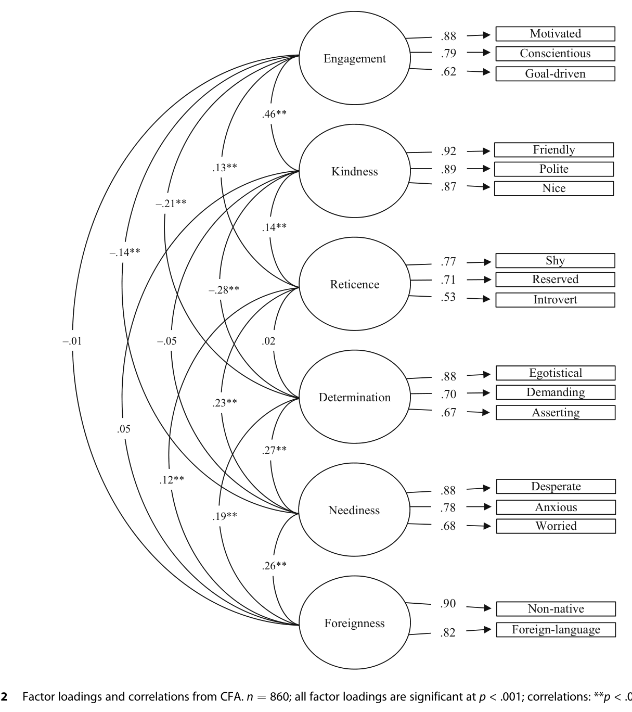
北京大学 · 比较公共管理 / 实证验证
独立CFA更支持17属性的一阶六因子模型
独立样本 n=860
稳健DWLS · 一阶六因子模型
34项 → 17项
CFI .866 → .960
RMSEA .082 → .049
短版：TLI .948；SRMR .067
双向线为相关；拟合优势不证明行为因果。
原文图2，第410页；指标第409页；讲稿第8段
Notes:
建议时段：16:30–17:30
内容性质：实证验证
来源：原文图2，第410页；指标第409页；讲稿第8段
研究3用860人的独立样本做confirmatory factor analysis，也就是CFA，验证性因子分析。EFA是探索“可能有哪些维度”，CFA则检验“先前提出的六维结构是否能与新数据相符”。
结果是，34属性模型的拟合不够理想，17属性的一阶六因子模型更好。这里的一阶六因子，指17个属性分别对应六个相关维度，不是已经证明六者都归属于某个单一的好公民分数。
几个关键指标是：CFI从34属性版本的0.866提高到17属性版本的0.960，RMSEA从0.082下降到0.049；短版的TLI是0.948，SRMR是0.067。我们不需要背下每个数字，主要知道：不同指标总体支持更精简的模型，但模型拟合良好不等于模型一定正确，更不等于已证明对真实行为有预测力。

Slide 17
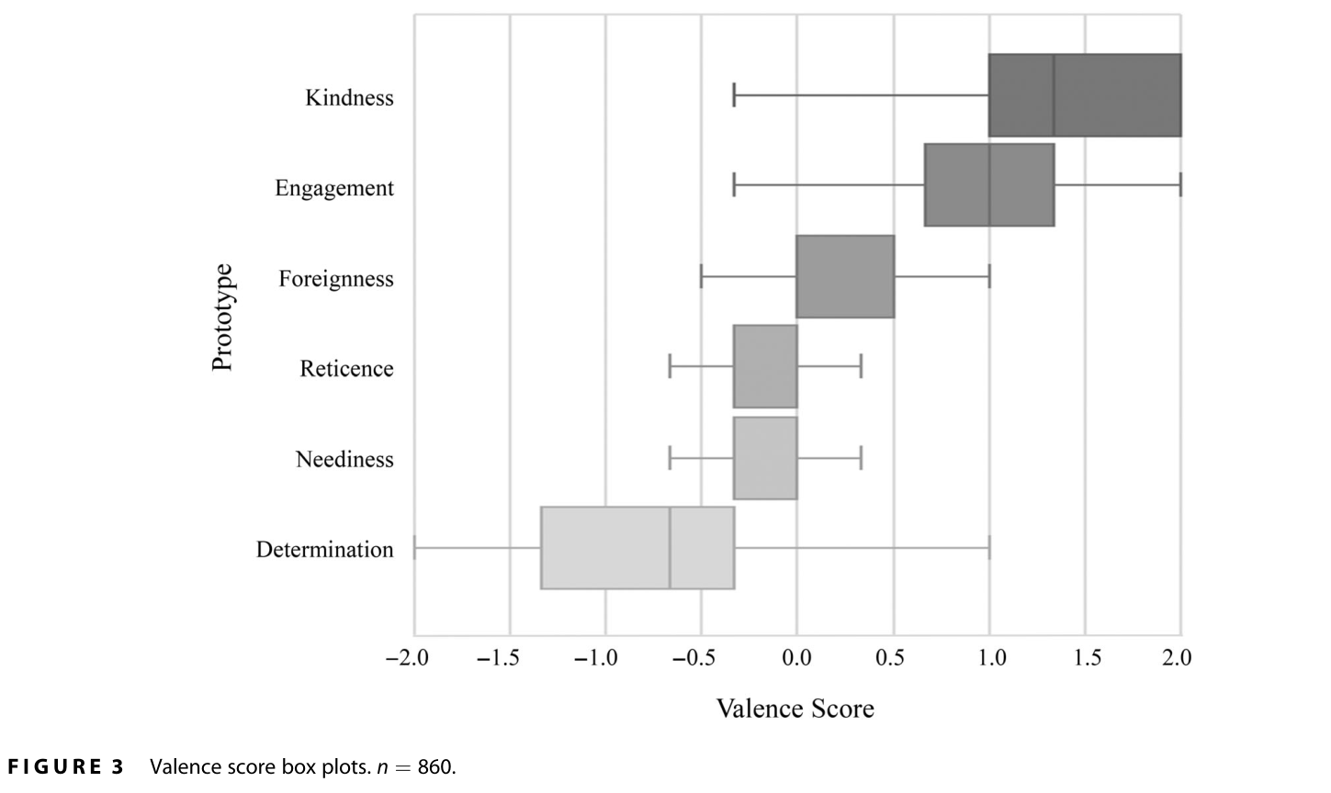
友善最正面，强势诉求明显负面
研究3 · 评价效价 Valence · n=860
原文图3，第411页
Kindness / Engagement：
Determination：
Foreignness / Reticence / Neediness：
明显正面
唯一明显负面的原型
大致近中性
效价来自显性问卷；外来性近中性不等于没有歧视
Notes:
建议时段：17:30–18:30
内容性质：实证结果及边界
来源：原文图3，第411页；讨论第412页；讲稿第8段
然后作者另行调查valence，也就是评价效价。这个测量问的不是“你是否联想到这个特征”，而是“你觉得这个特征好不好”。这两个问题必须分开。一个人经常想到焦虑的公民，并不一定讨厌焦虑的公民。
图3显示，Kindness最正面，Engagement也明显正面；Determination是唯一明显负面的原型。其余三个大体接近中性。外来性没有明确负面效价，是一个值得注意的结果。
但我们不能据此宣布“德国行政没有族群歧视”。因为效价来自传统问卷，可能存在社会赞许偏差，而且没有直接观察对外来者的服务决策。本文较稳妥的结论是，在这项测量中，外来性评价没有明显偏向负面。

Slide 18
北京大学 · 比较公共管理 / 事后分析
测量结构相近，不意味着个体评价与水平相同
结构层面
个体层面
给予福利 / 施加义务
公民接触程度不同
性别、薪酬组与部分原型的显著性和效价有关联。
作者未发现达到统计显著程度的测量差异。
结构可比 ≠ 平均水平相同
回归关联 ≠ 因果
原文第410–411页；补充材料H/I未随PDF提供；讲稿第9段
Notes:
建议时段：18:30–20:00
内容性质：事后分析
来源：原文第410–411页；补充材料H/I未随PDF提供；讲稿第9段
作者还做了事后分析。第一是measurement invariance，也就是测量不变性分析。一次比较主要给予福利与主要施加义务的工作人员，一次比较公民接触程度不同的工作人员。
主动申请福利与被动接受处罚，进入互动的方式不同；接触假说也认为，与群体接触可能改变刻板认知。
作者报告，这些组之间没有发现达到统计显著程度的测量差异，支持该结构在这些工作情境中的稳定性。但是，这不意味着两组工作人员的态度水平完全一样，也不意味着接触多少没有任何影响。结构类似，与平均水平相同，是两个不同判断。
第二，作者分析个体特征与原型显著性、效价的关联。例如，女性工作人员对友善和外来性的联想更强；薪酬组较高的工作人员对参与投入和友善评价更正面，对求助困境评价则更负面。
共同维度不排除个体差异。但回归关联不证明性别或薪酬造成差异，也可能涉及岗位和经历。
分类框架有共通性，显著性与评价仍有个体差异。下一步要问：谁在什么情境下更容易激活哪个原型？

Slide 19
北京大学 · 比较公共管理 / 学术贡献＋自主评议
贡献是建立认知框架，行为后果仍待验证
理论
内容
方法
一般认知结构，补充信号—回应研究。
身份、互动风格与情绪共同进入公民认知。
自由生成、网络筛选、限时测量与独立验证。
证据边界
未随机改变ICTs并观察真实差别待遇；干预建议也不是本文的实验结果。
原文讨论第411–414页；讲稿第10段
Notes:
建议时段：20:00–22:00
内容性质：学术贡献＋自主评议
来源：原文讨论第411–414页；讲稿第10段
按组会汇报的要求，我接下来不再只是复述作者，而是评价这篇文章。首先，它有三个比较清楚的贡献。
第一是理论贡献。它把分散的性别、族群、应得性研究，放进一个更广泛的认知结构问题中。我们不仅看公民发出什么信号，还看工作人员用什么框架理解信号。
第二是内容贡献。除了与既有研究相近的参与投入、求助困境和外来性，它把友善、强势诉求和内敛纳入系统化测量。由此可以看出，工作人员的公民认知既包含身份线索，也包含互动风格和情绪特征。
第三是方法贡献。自由生成、网络筛选、限时测量与独立验证，形成比较完整的建构路径，提供可继续检验的工具。
但它最重要的边界，是测量有效性与行为后果之间仍有距离。本文没有随机改变工作人员的ICTs，再观察是否产生差别服务；也没有直接追踪每一次办事中的真实待遇。因此，不能把“识别了负面原型”说成“证明这个原型导致了歧视”。
它主要提供的是结构层面的证据：某些属性不是随机地一起出现，而能组成可区分的维度。它提出的服务质量、公平和中立后果，是有理论依据的研究方向，仍需要后续行为研究。
同样，作者提出解冻原型、减少认知负荷、改变组织生态等管理建议，借鉴了其他研究，并不是本文自己完成了这些干预实验。我们评价建议时，应把“值得检验”与“已经证明有效”分开。
我的判断是，它将模糊的认知问题变得可以测量，推进了后续研究的起点，但没有走完认知到行为的解释链条。

Slide 20
北京大学 · 比较公共管理 / 批判性评议
常见性、测量便捷性与规范重要性并不相同
内容覆盖
网络核心可能遗漏少见但严重的排斥联想。
测量含义
二元判断、典型/理想混合、两指标外来性及异常值处理，都需继续检验。
公平规范
工作人员觉得可取，不代表可以据此优待；合法权利表达不是攻击行为。
原文局限第413–414页；讲稿第11段自主评议
Notes:
建议时段：22:00–24:00
内容性质：批判性评议
来源：原文局限第413–414页；讲稿第11段自主评议
除了作者自己提出的国家情境限制，我认为还有三个值得追问的问题。
第一是条目筛选。作者从联想网络核心保留属性，有助于提炼常见结构。但相对罕见、处于网络边缘的属性，会不会也涉及严重的不公平？常见性不等于规范重要性。我们不能因为某种排斥性联想很少被提到，就认为它不值得研究。
第二是测量含义。二元判断难以表达“部分匹配”或“仅适用于某个场景”。典型与理想公民也可能混在作答中，未来可分别提示，再与其他工具比较。
还有两个具体问题值得关注：外来性只有两个指标，对构念的覆盖有限；作者用均值填补异常回答，使部分值不再是严格二元。作者已经报告不作调整的分析没有实质差异，这增加了一些可信度，但我们如果复现研究，仍应仔细检查处理规则和模型稳健性。
第三是规范性问题，也是我认为课堂讨论最有意义的问题：工作人员认为某种特征可取，不代表行政机关可以据此给予优待。公民礼貌固然值得鼓励，但不礼貌、焦虑或表达困难，不应自动降低其依法应得的服务。
这里尤其要警惕，把强势表达等同于无理取闹。我们需要区分两件事：对工作人员实施攻击或威胁，和坚持程序权利、提出投诉或要求解释。行政机关可以依法处理前者，却不应因为不喜欢后者而减少服务。
因此，这套工具适合研究和反思，也应当谨慎使用。它不能被简单转化为给公民贴标签的名单，更不宜只凭一次内隐测量判断某个工作人员是不是“坏员工”。公平的管理，需要关注真实行为、程序和组织条件。

Slide 21
北京大学 · 比较公共管理 / 比较公共管理拓展
跨国比较要先比较概念，再比较分数
概念
测量
比较
两国自由生成属性，找共同与特有维度。
检验构型、载荷及二元指标阈值等值。
确认可比后，再讨论国家或组织差异。
中国拓展线索：数字服务困难、人口流动与规则熟悉程度。
foreign-language ≠ 方言；non-native ≠ 外地户籍。
原文第406、413–414页；讲稿第12段自主拓展；Jilke et al. 2015
Notes:
建议时段：24:00–26:00
内容性质：比较公共管理拓展
来源：原文第406、413–414页；讲稿第12段自主拓展；Jilke et al. 2015
回到比较公共管理这门课，本文虽然不是直接的跨国比较研究，却提供了一个很有价值的连接点：宏观行政传统，可能通过组织环境和工作人员认知，进入微观国家—公民互动。
作者指出，德国具有大陆法治传统、联邦制和专业化特征，关系带有一定等级性，也推动服务改善和公民合作。这些条件可能影响工作人员如何理解公民角色。
我们可以据此提出一个跨国研究问题：如果行政制度和服务理念不同，工作人员对同样的公民表现，是否会激活不同原型？例如，坚持提出要求的行为，究竟更容易被理解为正当权利表达，还是较难配合？这是待检验的问题，不能预设某个国家更公平。
放到中国情境中，我认为可以提出两个研究线索。一个是政务服务数字化：不熟悉线上申请的人，可能表现得反复询问或需要更多解释。工作人员如何理解这些行为，是否把制度设计造成的困难归因给个人？另一个是人口流动：本地语言、居住经历或规则熟悉程度，是否形成具有本地含义的外来性认知？这两个都是拓展假设，不是本文关于中国的结论。
真正比较时，不能直接把德国问卷翻译完，就比较中国和德国哪个平均分高。foreign-language在德国的含义，未必等于中国的方言差异；non-native也不必然等于外地户籍。我们必须先确认测到的是可以比较的概念。
更合理的路径是，先在两国自由生成属性，找共同维度和特有维度，再检验测量不变性。构型不变性关注结构是否相似；载荷等值关注指标与构念的关系是否相似；若要比较潜在均值，还需要适用于二元指标的阈值等值等条件。否则，看起来是国家差异，实际上可能只是词语含义不同。

Slide 22
北京大学 · 比较公共管理 / 自主研究设想
下一步应检验合法表达风格如何影响帮助意愿
研究设想，未实施：控制相同资格、材料、内容与礼貌程度
随机改变
观察回应
诉求表达的坚定程度
不把正常询问与辱骂威胁混比
额外解释时间、操作提示
工作人员如何理解对方行为
测量ICTs ≠ 随机操纵ICTs；可以进一步随机加入程序权利提醒。
学生课堂模拟不能替代真实工作人员证据。
讲稿第13段自主研究设计；依据本文理论框架
Notes:
建议时段：26:00–28:00
内容性质：自主研究设想
来源：讲稿第13段自主研究设计；依据本文理论框架
如果按组会要求提出下一步研究，我会问：当办事人的实质资格相同，工作人员是否会因互动风格不同而改变帮助意愿？工作人员的ICTs能否解释这种差异？
一个比较可行的设计，是先在某一类相近政务服务岗位中测量ICTs，再安排一个随机情境实验。所有参与者看到的申请条件、材料、请求内容和礼貌程度保持一致，只改变服务对象表达诉求的坚定程度：一组明确坚持获得解释，另一组较温和地询问。
这里必须把坚定与攻击区分开，不能让实验一组是正常问询、另一组是辱骂威胁，再把所有待遇差异都归因于强势原型。我们研究的，是合法诉求表达风格可能引起的解释差异。
结果变量可以包括工作人员愿意投入多少额外解释时间、是否主动提供操作提示、如何理解对方行为。我们可以提出一个假设：负面强势原型越容易被激活的工作人员，面对坚定表达时，帮助意愿可能下降得更多。
但即使互动风格随机分配，原型本身仍然只是被测量，而不是被随机操纵。因此，这个设计可以更有力地识别表达风格的效应，却不能单凭原型与结果的关联，就证明原型造成了行为。要进一步检验机制，还可以随机加入程序权利提醒，并观察是否改变工作人员对相同表达的解释与回应。
中德比较要选择可比岗位，处理语言与组织差异，并考虑工作人员嵌套于机构；福利岗位与处罚岗位不能直接混比。
本科课程可以先做访谈或材料预测试，把跨国方案作为设想。若只用学生模拟，则不能当作真实工作人员的行为证据。

Slide 23
北京大学 · 比较公共管理 / 实践启示及自主拓展
公平需要认知干预，也需要流程与组织保障
作者建议
本汇报拓展
反原型信息
降低认知负荷
反复提醒互动规范
清晰说明与数字服务协助
申诉、复核与真实待遇记录
理解公民的整体处境
作者视角｜Public service ecosystem：公民是公共价值共同创造者。
好感不能替代程序：即使不喜欢表达方式，也应依法处理合法请求。
原文第413页；讲稿第14段
Notes:
建议时段：28:00–29:30
内容性质：实践启示及自主拓展
来源：原文第413页；讲稿第14段
最后看管理启示。作者并不认为ICTs完全无法改变，而是指出它们难以改变，且许多干预效果可能短暂。
作者提出三类路径。第一，提供与负面原型相反的信息，例如真实的积极互动事例，或者通过换位思考看到公民的处境。第二，降低认知负荷。工作人员长时间疲惫、面对超额工作量时，可能更依赖简化判断，所以人员配置和工作设计也与公平有关。第三，明确行为目标和互动规范，并在接触公民之前反复提醒，而不是只做一次抽象培训。
更进一步，作者把视角转向public service ecosystem，也就是公共服务生态系统。公民的行为不是凭空出现的，而是与生活经历、制度流程、其他服务机构共同形成。如果组织只追求尽快完成一笔交易，就更容易把沟通困难解释为个人特征；如果组织把公民视为公共价值共同创造者，就更可能关注他为什么遇到困难。
我的拓展是，同时改善认知与流程：提供清晰说明与数字服务协助，通过申诉、复核检查真实待遇。这些建议仍需实际评估。
最后，好感不能替代程序保障。公平行政要求，工作人员即使不喜欢某人的表达方式，也能依规则处理其合法请求。

Slide 24
北京大学 · 比较公共管理 / 汇报总结
认知结构被看见之后，公平机制才更容易被研究
六个认知原型，不是六类互斥公民。
结构得到验证，真实服务因果后果仍待检验。
比较研究继续追问：制度、组织、认知与行为如何相连？
谢谢 · 讨论
讲稿第15段；原文结语第414页
Notes:
建议时段：29:30–30:00
内容性质：汇报总结
来源：讲稿第15段；原文结语第414页
今天我想留下三个判断。第一，这篇文章发现的是六个公民认知原型，不是六类互斥的真实公民。第二，它较有力地建构并验证了认知结构，但没有直接证明对真实待遇的因果影响。第三，从比较公共管理看，下一步值得研究的是行政传统和组织情境如何影响认知，以及认知何时进入服务行为。我的汇报到这里，谢谢大家。

Slide 25
北京大学 · 比较公共管理 / 参考文献
备份｜关键参考文献
Vogel, R., Vogel, D., Liegat, M. C., & Hensel, D. (2025).
From Social Categorization to Implicit Citizenship Theories: Advancing the Socio-Cognitive Foundations of State–Citizen Interactions.
Public Administration Review, 85(2), 402–418. DOI: 10.1111/puar.13844
Lipsky (2010)
Street-Level Bureaucracy
Jilke & Tummers (2018)
Deservingness · 10.1093/jopart/muy002
Jilke et al. (2015)
测量等价 · 10.1111/puar.12318
Osborne et al. (2022)
服务生态系统 · 10.1111/puar.13474
主要文献见原文参考文献，第414–416页；其余拓展以本文引用为阅读线索。
Notes:
建议时段：备份，不计入正式讲述
内容性质：参考文献
来源：原文参考文献第414–416页
备份页，不计入正式30分钟。

Slide 26
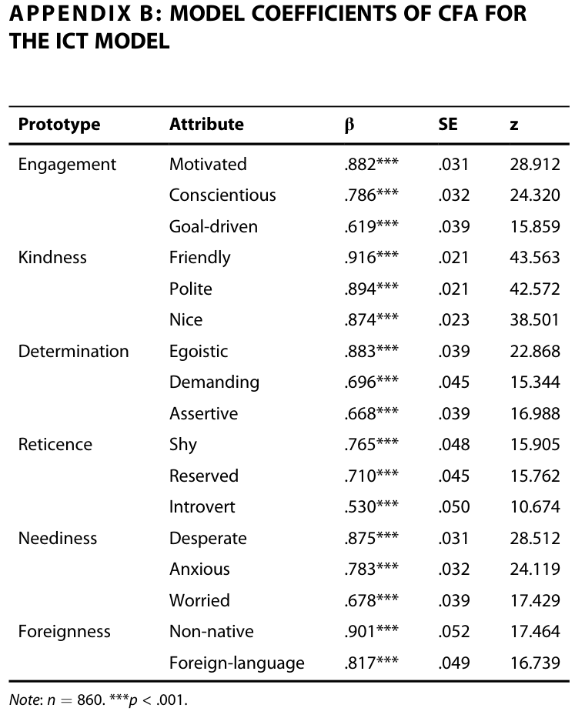
北京大学 · 比较公共管理 / 备份数据
备份｜17个最终指标与CFA精确系数
n=860；全部载荷p<.001
β为标准化载荷，SE为标准误，z为检验统计量
六因子相互相关，模型不是公民好坏单一总分
原文附录B，第418页
Notes:
建议时段：备份，不计入正式讲述
内容性质：备份数据
来源：原文附录B，第418页
备份页，不计入正式30分钟。

Slide 27
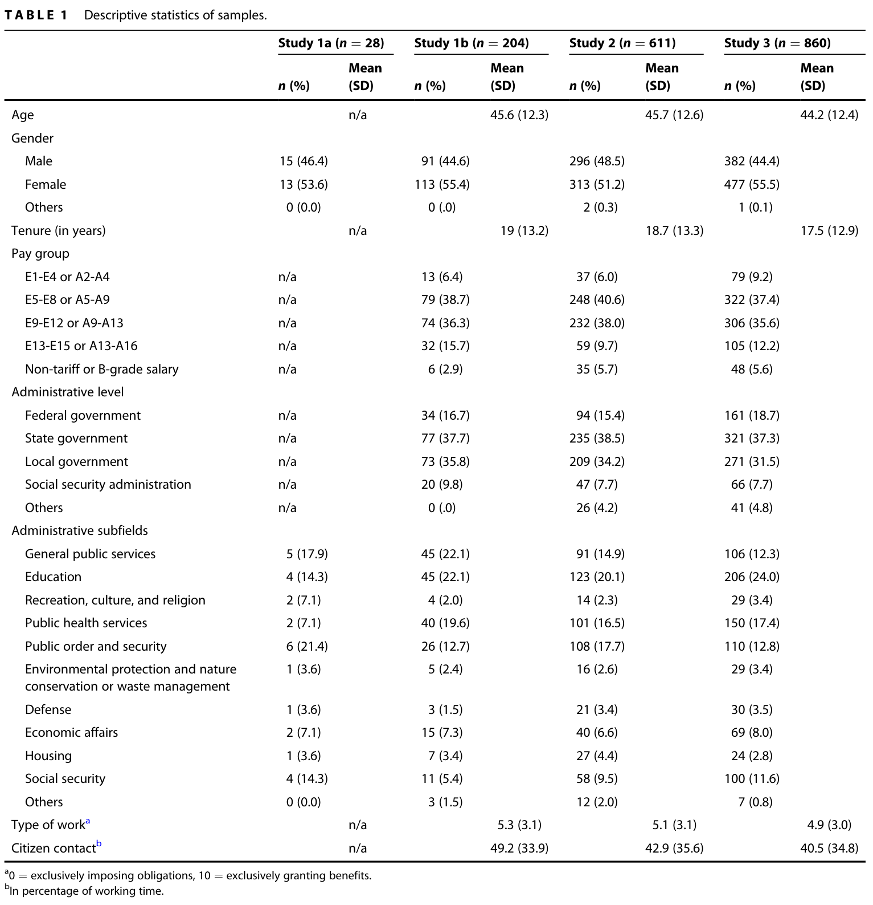
北京大学 · 比较公共管理 / 备份数据
备份｜四项研究的样本原表
四项独立样本，不能合并为共同接受全部测量的样本
研究1a性别人数与百分比原表不一致，照录但不用于推论
原表内容保留；细节可在PDF中放大。
原文表1，第407页；原表内容照录。
Notes:
建议时段：备份，不计入正式讲述
内容性质：备份数据
来源：原文表1，第407页；原表内容照录。
备份页，不计入正式30分钟。

Slide 28
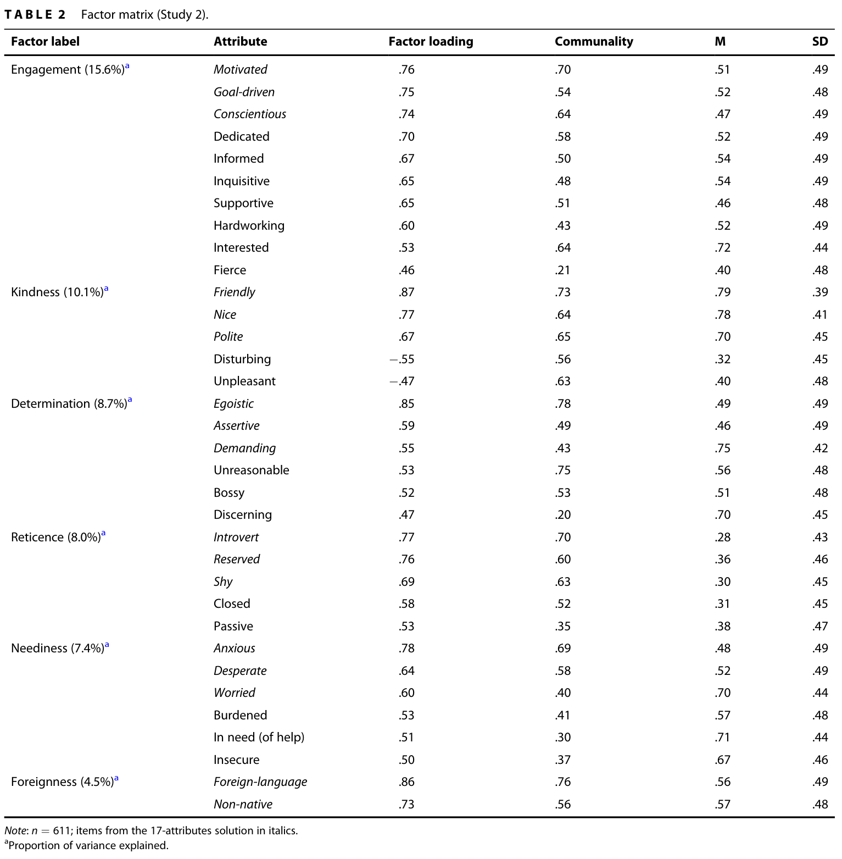
北京大学 · 比较公共管理 / 备份数据
备份｜EFA原表：34属性与六个因子
n=611；六因子34属性方案
斜体条目进入最终17属性工具
原表Kindness含两个负面词；它们未进入最终短版
原文表2，第409页。此页为备份数据，不计入主体30分钟。
Notes:
建议时段：备份，不计入正式讲述
内容性质：备份数据
来源：原文表2，第409页；原表内容照录。
备份页，不计入正式30分钟。

Slide 29
北京大学 · 比较公共管理 / 问答
备份｜容易被问到的证据边界
六原型≠六类人；RRM≠IAT
外来性中性≠没有歧视
测量不变性≠组间水平相同
德国单国研究≠已经完成中德比较
1703为四项样本总和，CFA样本只有860
根据本文方法与局限，以及现有讲稿备答整理。
Notes:
建议时段：备份，不计入正式讲述
内容性质：问答
来源：讲稿备答；原文方法与局限
备份页，不计入正式30分钟。

